Slide 1
Literatura 3
4. téma

Slide 2
Téma 4.: Příběhová próza s dětským hrdinou
Její proměny a představitelé
v české literatuře 2. poloviny 20. století

Slide 3
Struktura přednášky
1) Základní terminologie
2) Stručný nástin vývoje do roku 1945
3) Vývoj po 1945 – dle časového hlediska

Slide 4
Základní terminologie
Příběhová próza ze života dětí = příběhová próza s dětským hrdinou (PPDH)
Řada žánrových forem a typů
Může obsahovat motivy nebo prvky primárně náležející k charakteristice jiného žánru (pohádka, detektivka, dobrodružná próza apod.)
Žánrové varianty:
Próza s dívčí hrdinkou X dívčí román
Příběh prázdninový
Příběh s chlapeckým hrdinou aj.
Referenční hrdina

Slide 5
Nástin vývoje do 1945
1) Od počátku do 1918:
Studie dětské psychiky: Božena Benešová, Marie Gebauerová, Růžena Svobodová
Sociálně kritické obrazy venkovských dětí: Pavel Sula, Karel Půlpán, Josef Krušina
Humorně pojatý typ dětského uličníka: František Župan
2) 1918 – 1945:
Díla legionářů: Josef Kopta, Rudolf Medek, František Langer
Humoristická tvorba: Eduard Bass, Karel Poláček, Jaroslav Žák
Děti a venkov, děti a příroda: Josef Věroným Pleva, Felix Háj, Amálie Kutinová, Bohumil Říha, ruralisté (Knap, Křelina, Prokůpek)
Chlapecká próza (skauting, kempink): Jaroslav Foglar, Jaroslav Novák
Prózy s detektivními a dobrodružnými motivy: Václav Řezáč, Eduard Fiker, František Langer,
S historickou tematikou: Eduard Štorch, Jaromír John, Jaroslav Janouch, Vladimír Drnák

Slide 6
Vývoj po roce 1945

Slide 7
40. léta 20. století
Hlavní témata: protifašistický odboj, partyzáni, osvobození země

Slide 8
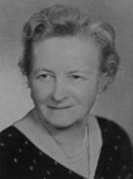
Kamila Sojková (1901 – 2000)
Učitelka, spisovatelka
Meziválečné období: téma dětství na venkově (Lohovecké děti, 1929; Hodanův Vítek, 1932)
Téma války: Janíček (1947)
Další témata:
Budovatelská činnost na venkově (Jeřabinky, 1962, roz. 1975)
Změny života na venkově (Ovečka z Kopanic, 1979; Děti na Dyji, 1981)
Fantazijní moderní pohádky (Tři korálky, 1960) i tradičnější pohádky (Hastrmánci, 1986)
Memoárové knihy pro dospělé (Mladá léta po krajíčkách, 1982; Venkovská učitelka, 1990)

Slide 9
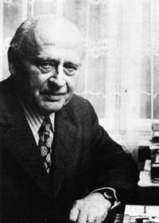
Bohumil Říha (1907 – 1987)
Učitel, školní inspektor
Prozaik, literární teoretik (Úhor, Zlatý máj)
Ocenění: Cena H. Ch. Andersena (1980), Cena Marie Majerové za celoživotní dílo (1972)
Za války:
Pohádkové prózy: O třech penízích (1941), O lékaři Pingovi (1941)
Válečné téma:
Povstání na horách a jiné povídky (1949)
Na útěku (1947, 1961 jako Stázka)
Další tvorba: viz níže

Slide 10
50. léta 20. století
Proměna společenských poměrů
Emigrace
Umlčování autorů (mj. Langer, Foglar)
Ve vykonstruovaném procesu odsouzeni autoři především katolické orientace (Zahradníček, Renč, Prokůpek, Knap)
Zejm. pro 1. pol. příznačný schematismus
Teprve ve 2. pol. vzniká hodnotnější původní próza
Od 1956: Zlatý máj (do 1997)
1958: SNDK na Světové výstavě získalo cenu Grand Prix

Slide 11
Bohumil Říha
Viz výše
Na znamení zvonku (1953)
Honzíkova cesta (1954)
O letadélku Káněti (1957)
Dětská encyklopedie (1959)
Z pozdější tvorby:
Pět bohů táhne přes moře (1968)
Divoký koník Ryn (1966)
Jak vodníci udobřili sumce (1974)
S Milenou Lukešovou: Velká obrázková knížka pro malé děti (1976), Velká obrázková knížka o zvířatech (1981)

Slide 12
A) Říha, Bohumil: Honzíkova cesta. Axióma, Praha 1991, s. 15-16.
„Čí je to kůň? […]“
„Ten není náš. Já jsem si ho na dnešek jenom vypůjčil.“
„A dědečku,“ zamyslel se Honzík a díval se na pole, která nechávali za sebou. Honzík najednou nevěděl, jak by se zeptal. Nikde nikoho neviděl, a přece mu připadalo, že na nich někdo pracuje.
„Třeba pole, vidíš,“ zachytil dědeček Honzíkův pohled a ukázal bičem kolem dokola.
Honzík se díval na pole, která se táhla po obou stranách silnice. Obilí už bylo sklizeno. Ale dědečkovi pohled na sklizená pole nestačil. Vzpomněl si na krávy, vepře, a dokonce i na slepice, které má na starosti babička.
„A dědečku,“ zdvihl znovu hlavu Honzík.
„Co chceš?“ ozval se dědeček.
„A co Punťa?“ zeptal se Honzík. Punťa ho zajímal víc než sklizená pole. Chtěl, aby dědeček vyprávěl o Punťovi. Pes slyšel svoje jméno a slabě zakňučel. To jen proto, aby Honzík s dědečkem věděli, že tam je. „Copak náš Punťa,“ smál se dědeček.
B) Říha, Bohumil: Honzíkova cesta. Albatros, Praha 1985, s. 18-19.
„Čí je to koník?[…]“
„To je družstevní.“
„Co je to družstevní?“ vyptával se Honzík. Tomuhle zvláštnímu slovu nerozuměl.
„To znamená, že patří všem lidem v Koníkovicích. Já jsem si ho na dnešek jenom vypůjčil.“
„A dědečku,“ zamyslil se Honzík, „co je ještě družstevní?“
„Třeba pole,“ odpověděl dědeček a ukázal bičem kolem dokola. „Vidíš, to všechno jsou naše pole. Patří našemu družstvu.“
Honzík se díval na veliké lány polí, které se táhly po obou stranách silnice. Obilí už bylo sklizeno. Na jednom lánu oraly traktory, na jiném jezdilo několik párů koní.
„Máme taky družstevní krávy,“ pokračoval dědeček,„a družstevní vepře, ty mám na starosti já, i družstevní slepice, ty má na starosti babička.“
„A dědečku,“ znovu zdvihl hlavu Honzík.
„Co chceš?“ ozval se dědeček.
„Punťa je taky družstevní?“ zeptal se Honzík. Pes slyšel svoje jméno a slabě zakňoural. To jen proto, aby Honzík s dědečkem věděli, že tam je.
„Ne, Punťa není družstevní,“ zasmál se dědeček. „Ten je jenom náš.“

Slide 13
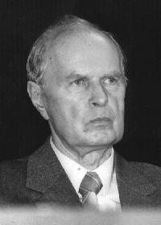
Alexej Pludek (1923 – 2002)
Spisovatel (psal pro děti i dospělé), dramaturg, redaktor SNDK
Ptačí pírko aneb Jak Vítek o všechno přišel (1959)

Slide 14
Jan Ryska (1916 – 1983)
učitel, spisovatel, filmový scenárista (Táto, sežeň štěně; Dědeček, Kylián a já)
Anička a její přátelé (1960)
Anička z 1. A (1962, přeprac. 1968) – zfilm. jako Anička jde do školy (scénář Oty Hofmana)

Slide 15
60. léta 20. století
Uvolnění společenských poměrů
Inovace
Nová autorská generace
Reedice některých autorů, kteří nemohli vycházet (Foglar, Kutinová, katoličtí autoři i ruralisté)
2 základní tematické směry:
1) Obrazy běžného života
2) Tzv. nová vlna psychologické prózy pro mládež

Slide 16
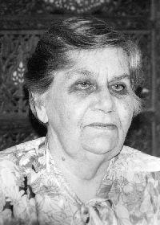
1) Obrazy běžného života
Bohumil Říha, Jan Ryska – viz výše
Jaromíra Kolárová (1919 – 2006)
Spisovatelka, novinářka, filmová scenáristka
Velkoměstské prostředí
Domy na zelené louce (1967)
Prózy s dívčí hrdinkou: Léto s kovbojem (1979), Holky z porcelánu (1976)

Slide 17
2) Tzv. nová vlna psychologické prózy pro mládež
Kritické pojetí patologických jevů ve společnosti, v rodině
Deziluze mladých hrdinů, vypjaté situace, konflikty
Autoři často spjati s filmovou tvorbou ⇒ inspirace v netradičních postupech a prostředcích

Slide 18
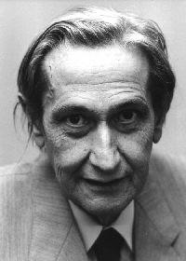
Ota Hofman (1928 – 1989)
Prozaik, filmový scenárista (mj. Jestřáb kontra Hrdlička, Honzíkova cesta, Anička jde do školy, Pohádka o staré tramvaji, Odysseus a hvězdy)
Pohádka o staré tramvaji (1961)
Pan Tau a tisíc zázraků (1974)
Lucie a zázraky (1980)
Králíci ve vysoké trávě (1962)
Hra na třetího (knižně 1981, společně s Králíky ve vysoké trávě)
Útěk (1966) – zfilmováno 1967
Červená kůlna (1974)
Odysseus a hvězdy (1977)

Slide 19
70. léta 20. století
Normalizace – dopad i na LDM
Rozdělení literatury na oficiální, ineditní a exilový proud
Autoři – často pod jinými jmény (např. Hermína Franková jako Josef Vinař nebo Jarmila Černíková)
Někteří autoři v anonymitě
Další vlna emigrací: Ludvík Aškenazy (1968), Iva Procházková (1983)
Ale i v rámci oficiální literatury lze najít kvalitní tituly
Ze starších autorů stále tvoří např. Bohumil Říha (Jak jel Vítek do Prahy, 1973; Vítek je zase doma, 1974; Vítek na výletě, 1975)
Talentovaní debutanti (viz dále)

Slide 20
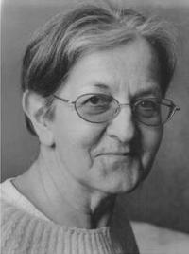
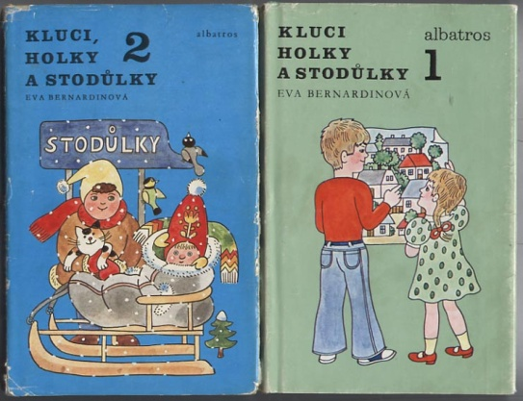
Eva Bernardinová (1931)
Prozaička a básnířka
Projekt Book handicap (1991) – Ahoj, bráško (2004)
Kluci, holky a Stodůlky (2 díly, 1975, 1978)
Pentalogie s úvodním dílem Blanka, obyčejná holka

Slide 21
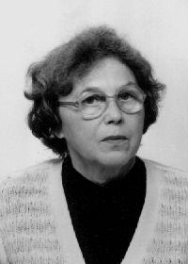
Eliška Horelová (1925)
Vlastním jménem Eliška Nováková
Prozaička, básnířka, učitelka, odborná asistentka na FF UK
Publikovala mj. ve Zlatém máji
Kluci ze zabraného (1982)
Historická románová trilogie:
Zdivočelá voda (1973)
Strhané hráze (1978)
Potopa (1979)
Nemožná holka (1984)
Volný cyklus: Znáte Tománka? (1981); Tománek je rád na světě (1985, obsahuje i Znáte Tománka?); Tománek ve škole (1992)

Slide 22
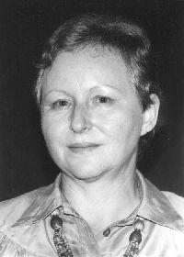
Markéta Zinnerová (1942)
Prozaička, básnířka, scenáristka (mj. Den pro mou lásku, Indiáni z Větrova, Za humny je drak, Bolero, Tajemství proutěného košíku, My všichni školou povinní, Kde padají hvězdy; mnoho TV her a pohádek), dramaturgyně
Děti z Pařízkova (1974)
Princezna z třešňového království (1975)
Tajemství proutěného košíku (1978)
Indiáni z Větrova (1979)
Kde padají hvězdy (1997)

Slide 23
80. léta 20. století
V mnohém navazují na předchozí období
Pohled na dětského hrdinu často nesentimentální, bez idealizace
Pomocná klasifikace:
Psychologicky laděné prózy: Martina Drijverová, Petr Křenek, Olga Hejná
Humoristická próza: Vojtěch Steklač, Alena Vostrá
Přepisy filmových scénářů do knižní podoby: Věra Plívová – Šimková, Marie Poledňáková
Chlapecká prázdninová dobrodružství: Svatopluk Hrnčíř
Téma války (viz výše)

Slide 24
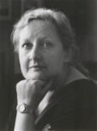
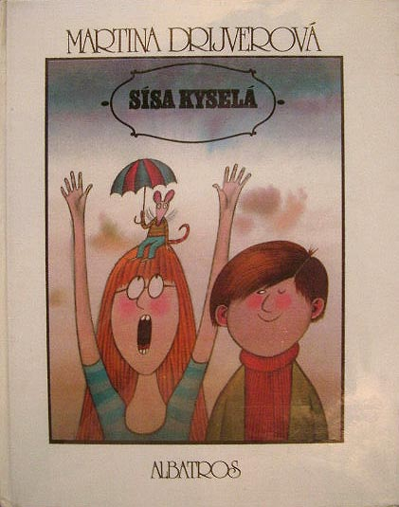
Martina Drijverová (1951)
Prozaička, dramatička, scenáristka, dramaturgyně
Publikovala mj. ve Zlatém máji, ale i ve Sluníčku, Mateřídoušce, ABC
Pohádky: Moura a Matylda (1982), Pan Uplakán a bodlák (1982) aj.
Volná trilogie: Táta k příštím Vánocům (1979), Táta pro radost i pro zlost (1984), Táta nemá smutky rád (1985)
Sísa Kyselá (1988)
Sísa Kyselá a ušmudlaný rytíř (2002)
Zajíc a sovy (1990)
Domov pro Marťany (1998)
České dějiny očima psa (2004), České dějiny očima psa 2 (2006) – uměleckonaučné prózy

Slide 25
Petr Křenek (1943 – 1983)
Lukášova naděje (1984)
Olga Hejná (1928)
Jozefinka (1985)

Slide 26
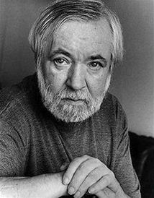
Vojtěch Steklač (1945)
Prozaik, redaktor dětských časopisů (Ohníček, Pionýr), překladatel, dramaturg a scenárista ČT
Boříkovy lapálie (I – 1970, II – 1973)
Volná pokračování: Bořík a spol. (1980), Bohoušek a spol. (1981), Aleš a spol. (1985), Mirek a spol. (1985), Čenda a spol. (1987), Bořík, Bohoušek a spol. (1989)
Pekelná třída (1978); Pekelná třída řádí (2005); Pekelná třída a ďábelský víkend (2007)

Slide 27
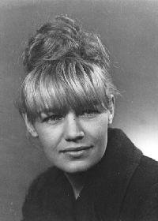
Alena Vostrá (1938 – 1992)
Prozaička, scenáristka, loutkařka, dramatička, rozhlasová autorka
Všema čtyřma očima (1982)
Výbuch bude v šest (1986)

Slide 28
Věra Plívová – Šimková (1934)
Režisérka
Lišáci, Myšáci a Šibeničák (1974) aj.
Marie Poledňáková (1941)
Režisérka, scenáristka
Jak vytrhnout velrybě stoličku (1984)
Jak dostat tatínka do polepšovny (1987)
S tebou mě baví svět (1998) aj.

Slide 29
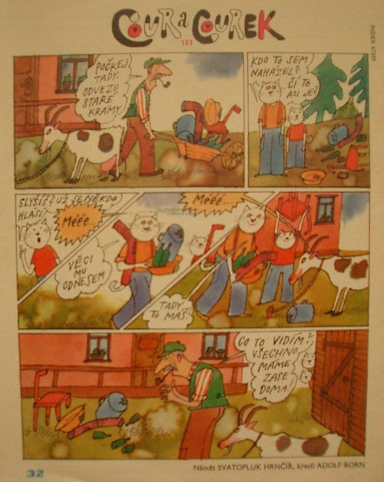
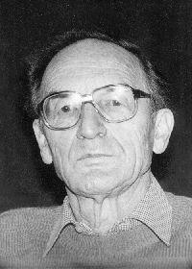
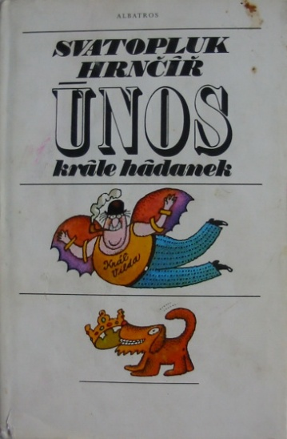
Svatopluk Hrnčíř (1926)
Prozaik, publicista
Redigoval dětské časopisy
Prázdniny s pradědečkem (1963)
Únos krále hádanek (1977)
Cour a Courek (1983) – komiks
Osada na konci světa (2003)

Slide 30
90. léta 20. století
Proměna společenských, ekonomických i kulturních poměrů
Návrat zakázaných autorů a emigrantů
Vydavatelský boom
Reedice
Návrat braku a komerční literatury
Detabuizace mnohých témat (drogy, sex, mentální i fyzické postižení aj.)
Pokračuje řada úspěšných autorů: např. Nepil, Drijverová, Horelová, Stýblová, Šrut, Zinnerová, Steklač

Slide 31
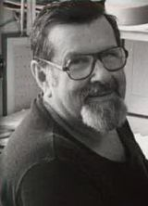
František Nepil (1929 – 1995)
Vstup do literatury již v 60. letech
Autor pohádkových próz i próz s dětským hrdinou, osobitých minifejetonů, dramatik, působil i v redakci vysílání pro děti Československého rozhlasu
Já Baryk (1977) – i jako večerníček
Polní žínka Evelínka (1979)
Makový mužíček (1985) – i jako večerníček
Pět báječných strýčků (1987)
Štuclinka a Zachumlánek (1994)

Slide 32
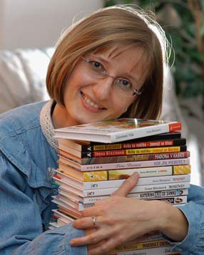
Ivona Březinová (1964)
Debut v 90. letech
Autorka pohádek i příběhových próz
Mimínek aneb Jak jsem dostal sourozence (1999)
Věra, Nika a sedm babiček (1996)
Panenka z ebenového dřeva (1997)
Praprázdniny (1999)
Začarovaná třída (2002)
Lucka Luciperka (2002)
Lentilka pro dědu Edu (2006)
Aj. (pro zájemce webové stránky IB: Ivona Brezinova)

Slide 33
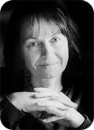
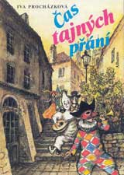
Iva Procházková (1953)
Prozaička, dramatička, scenáristka
Píše pro dospělé, adolescenty, děti mladšího i staršího školního věku
V 80. letech emigrovala (Rakousko, Německo – její knihy vycházely nejprve v němčině)
Komu chybí kolečko (1980)
Čas tajných přání (1992)
Středa nám chutná (1994)
Červenec má oslí uši (1995)
Pět minut před večeří (1996)
Únos domů (1998)
Soví zpěv (1999)
Karolína (1999)

Slide 34
Jožin jede do Afriky (2000)
Eliáš a babička z vajíčka (2002)
Kam zmizela Rebarbora? (2004)
Kryštofe, neblbni a slez dolů (2004)
Konec kouzelného talismanu (2006)
Myši patří do nebe (2006)
Vyprávění o Leonardovi (2007)
Nazí (2009)
Autorčiny webové stránky: Iva Procházková | Oficiální web Ivy Procházkové

Slide 35
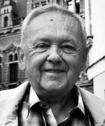
Ludvík Středa (1928 – 2006)
Básník, autor pohádek i scénářů k večerníčkům a rozhlasovým pohádkám,
Babička na inzerát (1990)

Slide 36
Prózy s funkčním začleněním fantastického prvku:
Pavel Šrut (1940)
Dva lelci ve skříni, o Karlíkovi ani nemluvě (1990)
Verunka a kokosový dědek (2004)
Dagmar Lhotová (1929)
Neobyčejné dárky (1995)

Slide 37
Jak vybírat knihy pro děti?
Edice První čtení, Druhé čtení
Literární ceny: Magnesia Litera, Zlatá stuha
Kritické reflexe v časopise Ladění
Stránky a pulty knihkupectví

